Slide 1
Об итогах работы за 2021-2022 учебный год по совершенствованию профессионального мастерства
МАОУ СОШ № 65 города Тюмени
администрация города ТЮМЕНИ
ДЕПАРТАМЕНТ ОБРАЗОВАНИЯ
 | Муниципальное автономное учреждение «ИНФОРМАЦИОННО-МЕТОДИЧЕСКИЙ ЦЕНТР» города Тюмени
Исхакова Зухра Гайнулловна,
начальник отдела организационно-методического сопровождения деятельности образовательных учреждений
МАУ ИМЦ г. Тюмени
20.05.2022
Notes:
Рассмотрение вопроса начнем с того, что организация работы по совершенствованию профессионального мастерства педагогов города Тюмени строится на основе Концепции развития системы методического сопровождения непрерывного профессионального развития и повышения профессионального мастерства педагогических работников и управленческих кадров города Тюмени.

Slide 2
«Муниципальная модель оценки качества подготовки обучающихся на 2021-2026 годы»,
«Муниципальная модель адресной поддержки школ с низкими образовательными результатами»,
«Концепция развития воспитания в системе образования города Тюмени на 2020-2025 годы»,
«Муниципальная концепция мониторинга качества дошкольного образования на 2020-2025 годы»,
«Концепция выявления, поддержки и развития способностей и талантов у детей и молодежи в системе общего образования города Тюмени на 2020-2025 годы»,
«Концепция по профессиональной ориентации и самоопределению обучающихся общеобразовательных организаций города Тюмени на период до 2027 года»,
«Концепция развития системы методического сопровождения непрерывного профессионального развития и повышения профессионального мастерства педагогических работников и управленческих кадров г. Тюмени на 2021-2026 годы».
Notes:
Причем необходимо отметить, что в системе образования Тюмени в 2020-2021 гг. разработаны и реализуются несколько концепций (на слайде):
«Муниципальная модель оценки качества подготовки обучающихся на 2021-2026 годы»,
«Муниципальная модель адресной поддержки школ с низкими образовательными результатами»,
«Концепция развития воспитания в системе образования города Тюмени на 2020-2025 годы»,
«Муниципальная концепция мониторинга качества дошкольного образования на 2020-2025 годы»,
«Концепция выявления, поддержки и развития способностей и талантов у детей и молодежи в системе общего образования города Тюмени на 2020-2025 годы»,
«Концепция по профессиональной ориентации и самоопределению обучающихся общеобразовательных организаций города Тюмени на период до 2027 года»,
«Концепция развития системы методического сопровождения непрерывного профессионального развития и повышения профессионального мастерства педагогических работников и управленческих кадров г. Тюмени на 2021-2026 годы».
Исходя из перечня нормативных и методических документов, можно сказать, что решение вопроса, который вынесен в повестку дня, включает реализацию всех направлений деятельности.
Чем обусловлены эти направления?
- ОБЪЕКТИВНЫМИ И СУБЪЕКТИВНЫМИ ПРИЧИНАМИ
ОБЪЕКТИВНЫЕ ПРИЧИНЫ:
Непоследовательность действий в разработке и реализации индивидуальных образовательных треков педагогов (к примеру, цикл сессий для педагогов, работающих с одаренными детьми, предусматривает постоянный состав слушателей, НО он (состав) разный)
Формальная адресность методического группового и индивидуального сопровождения педагогов. Это вызвано несогласованностью в планировании работы школьных методических служб и ИМЦ. В частности: не доводится до адресатов письма, рекомендации
*в силу занятости, загруженности заместителей директоров; материалы с ФТП , с электронной почты не доводятся секретарями до исполнителей и др.)
СУБЪЕКТИВНЫЕ:
низкая мотивация педагогов к профессиональному взаимодействию,
личностная и профессиональная неготовность педагогов.
Например,
1. в плане системно-деятельностного подхода к обновлению содержания, к проектированию образовательной деятельности;
2. в освоении новых инструментов методического обеспечения, в достижении и оценке планируемых результатов (личностных, метапредметных и предметных), в освоении оценочных методик, рефлексии

Slide 3
Основные направления работы по совершенствованию профессионального мастерства
1. Модернизация подходов в организации муниципальной системы методического сопровождения работников образования с учетом выявленных профессиональных дефицитов, запросов и потребностей педагогических и руководящих работников
2. Методическое сопровождение профессионального развития работников образования
3. Обеспечение условий для личностного и профессионального роста работников образования через
распространение лучших практик методической работы на муниципальном уровне и на уровне образовательной организации
развитие системы организационно-методического сопровождения и функционирования конкурсного движения
методическую поддержку молодых педагогов
методическое сопровождение реализации наставничества
развитие системы карьерного роста и профессиональной успешности
Notes:
Вышесказанные причины определяют основные направления методического сопровождения педагогов разных категорий, на основе которых строится методическая работа центра.
Это важно для нас в целях достижения системности и эффективности (на слайде).
Особое внимание обращаем на третье направление (слайд).
Оно включает:
распространение лучших практик методической работы на муниципальном уровне и на уровне образовательной организации
развитие системы организационно-методического сопровождения и функционирования конкурсного движения
методическую поддержку молодых педагогов
методическое сопровождение реализации программ наставничества
развитие системы карьерного роста и профессиональной успешности

Slide 4
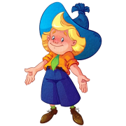
Основные формы методической работы и сопровождения педагогов
Сетевое объединение
Образовательные сессии
Тьюторские курсы
Обучающие курсы
Семинары
Школа педагогического мастерства
Конференция педагогических работников
Notes:
Целевое назначение методической работы с педагогами включает:
развитие их компетентностей с целью соответствия своей профессиональной направленности;
совершенствование компетенций с целью приобретения профессионального опыта, развития навыков, непрерывное повышения профессионального мастерства.
(компетентность — это знания, а компетенция — умения , проявления, практика (действия).
И то и другое нужно для эффективной деятельности педагога
На слайдах лишь часть основных форм методической работы ИМЦ с педагогами
План работы ИМЦ ежемесячно публикуется на сайте ИМЦ (выбор темы, удобное время и имя тьютора, руководителя семинара, нередко указывается категория по стажу).
На наш план ориентируются даже иногородние педагоги, заявляются на наши конкурсные мероприятия.
Основные векторы плановой работы:
1. Работа в условиях реализации обновленных ФГОС НОО и ООО определило вектор информационное и организационно-методическое сопровождение педагогов.
Этим определяется комплекс мероприятий включенных в постоянный процесс в этом году:
- начиная с сентября 2021 г в два этапа 39 муниципальных ОО г. Тюмени в составе пилотных школ Тюменской области участвовали в экспертизе примерных рабочих программ.
Сначала по 12 учебным предметам, а с 1 февраля 2022 года по 15 учебным предметам.
В составе рабочих групп наши педагоги (и вы в том числе) участвовали в апробации примерных рабочих программ и формированию функциональной грамотности.
В комплекс мероприятий по внедрению и реализации обновленных ФГОС НОО и ООО с января 2022 года включены семинары, тьюторские и обучающие курсы, вебинары по вопросам конструирования учебных занятий, по обновлению содержания предметных областей, по развитию всех видов грамотностей (согласно разработанным документам: приказу по городу, дорожной карте).
В марте в рамках ЕМД работали 13 предметных площадок, включая площадку «Учебные предметы НОО» и «Рабочая программа воспитания». Содержание работы: изучение инструментов обновления содержания образования в соответствии с введением ФГОС.
Обновленные стандарты ФГОС предполагают непрерывное развитие профессионального мастерства педагогов при проведении оценочных процедур (PIZA, ГИА, ВПР, тренировочные мероприятия и др.), включая достижение обучающимися планируемых результатов освоения образовательной программы.
В связи с этим ИМЦ реализует широкий спектр направлений сопровождения учителей-предметников, включая:
алгоритмы эффективной подготовки обучающихся к ЕГЭ и ОГЭ,
методическое сопровождение проведения ВПР,
формирование лексико-грамматических навыков,
регулярное размещение методических материалов для урока и внеурочной деятельности (с использованием официальных ресурсов) на сайте ИМЦ и в созданных виртуальных сообществах учителей-предметников в реальном времени и т.д.
Второй вектор. Системность в проведении мероприятий и организация научно-методического сопровождения педагогов.
Это, прежде всего формирование функциональной грамотности у обучающихся. Но немало важно ее формирование у педагогов.
Свою роль в совершенствовании профессионального мастерства педагогов играют научно-практические конференции, которые помогают педагогу осмыслить свой опыт, увидеть практику других, включиться в дискуссию, знакомиться с новинками научной литературы и исследований.
В этой связи назовем традиционную январскую городскую научно-методическую конференцию на базе ТюмГУ для педагогов естественно-научного цикла. Тема этого года актуальная по значению и содержанию: «Формирование естественнонаучной грамотности: проблемы и их решения» (с привлечением преподавателей ТюмГУ при партнерстве субъектов образования).
На ставшей традиционной конференция педагогических работников города Тюмени, главное содержание которой определено названием «Профессионально-личностное развитие педагога: от самореализации его творческой индивидуальности к развитию индивидуальных способностей обучающегося» 2020 год 2 педагога, 2021 год - 8 участников рассмотрели вопрос формирование функциональной грамотности через призму своих практик образовательного процесса, разрабатываемых механизмов, проявляющихся рисков, имеющихся ресурсов и результатов работы с обучающимися и определения дальнейшей перспективы. В трех выступлениях из восьми в 2021 году дан анализ организационно-управленческого сопровождения формирования функциональной грамотности у субъектов образовательного процесса, проектирования и реализации содержания внеурочной деятельности, преемственности уровней общего образования (школа № 37 (2 выступления), школа № 32). 187 выступающих на 15 площадках, более 400 подключений.
Эта же тема «Функциональная грамотность» была рассмотрена в ходе проектно-образовательной сессии Центра олимпиадной подготовки.
Тема: «Функциональная грамотность. Учим для жизни» (266 учителей-предметников).
Содержательно и целенаправленно эту тему в январе рассмотрели, показали рАзные методы, спОсобы, фОрмы работы коллективы МАУ ИМЦ, школы № 15, лицея № 34, гимназии № 49, административно-педагогическая команда школы № 13 в ходе двухдневной образовательной сессии «Система работы административных команд и педагогических коллективов по формированию функциональной грамотности у обучающихся» (26 – 27 января 2022 года). За два дня работы было 359 подключений.
Кроме того, ИМЦ для разных категорий педагогических работников по формированию и оценке функциональной грамотности организуются:
Тьюторские курсы. Темы: «Естественнонаучная грамотность: акцент на метапредметные результаты», «Формирование глобальных компетенций и функциональной грамотности на уроках географии»
Обучающие курсы, например «Развитие творческой, проектной деятельности на уроках эстетического цикла через формирование функциональной грамотности школьников»
3. Еще одно важнейшее направление - сопровождение учителей-предметников при работе с высокомотивированными обучающимися.
И здесь немаловажно еще раз отметить работу с педагогами Центра олимпиадной подготовки.
В 1 квартале 2022 года проведены семинары - тренинги по теме «Фасилитационные практики в работе педагога» и «Архитектура критического мышления».
В рамках тьюторских и обучающих курсов рассмотрены особенности организации работы с одаренными детьми, которые касались, прежде всего, вопросов подготовки обучающихся к олимпиадам, конкурсам, творческим соревнованиям.
Особо подчеркнем роль сетевого взаимодействия. В городе имеется такой ресурс как ТО «ФМШ», которая любезно включается, организует и проводит практико-ориентированные семинары для учителей-предметников по подготовке обучающихся к олимпиаде (физика, химия, биология), по организации работы с экспериментальными заданиями высокого уровня сложности (химия). Наша задача использовать этот ресурс: самим увидеть его ценность и педагогу показать.

Slide 5
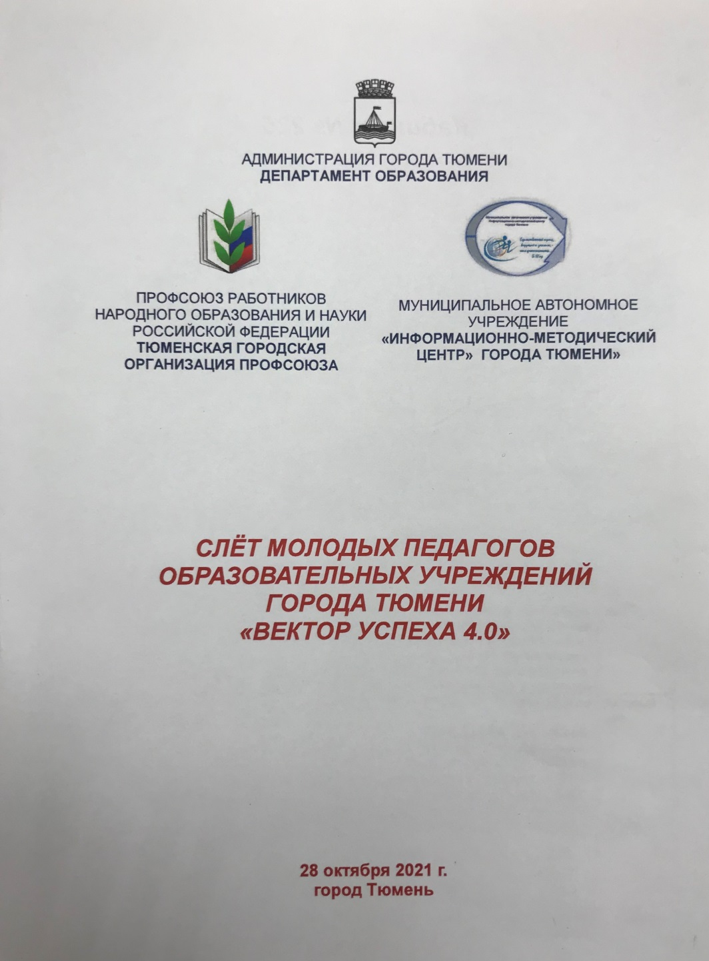
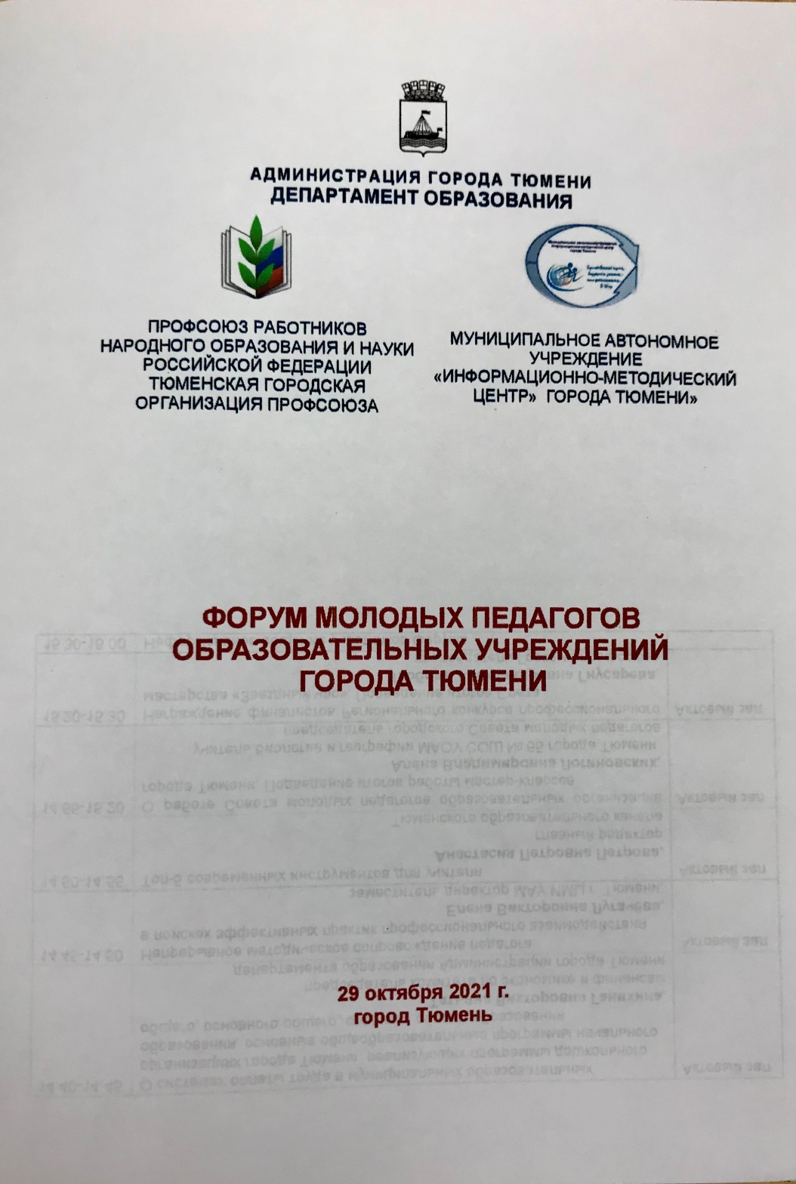
Notes:
Особое значение в городе обращается на работу с молодыми педагогами.
Работа организуется совместно с таким важным партнером как Тюменская городская профсоюзная организация.
Мы совместно проводим Школу молодого педагога, год назад создан клуб «Наставник».
Четыре года подряд проводится Слет молодых педагогов.
Его организатор: Совет молодых педагогов, который помогает начинающим педагогам в представлении своих практик и организации направлений личностного и профессионального роста.
С 2021 года к его проведению подключился клуб «Наставник».
Форум молодых педагогов проводится при участии руководителей отделов департамента образования, которые раскрывают в беседах с молодыми правовые и финансовые аспекты сферы образования.

Slide 6
Мероприятия с молодыми педагогами
События | Участники | Период проведения
Слет молодых педагогов «Вектор успеха» | Молодые педагоги ОО и ДОО со стажем работы 2-5 лет | Октябрь
Форум молодых педагогов | Молодые педагоги ОО и ДОО первого года работы | Октябрь
Конкурс «Фестиваль методических идей молодых педагогов (заочный этап; очный этап) | Педагогические работники ОО | Ноябрь- январь
Научно-практическая педагогическая конференция «Профессионально-личностное развитие педагога: от самореализации его творческой индивидуальности к развитию индивидуальных способностей обучающегося». | Педагогические работники ОО | Декабрь
Бал молодых педагогов | Педагогические работники ОО | Январь
Межмуниципальный круглый стол молодых педагогов «Точки роста» | Метод. службы и педагогические. работники | Июнь
Открытый урок под открытым небом «В шесть часов вечера после войны…» | Педагогические работники ОО | Май
Клуб делового общения «Диалог» | Молодые педагоги города Тюмени | 1 раз в четверть
Городской клуб «Наставник» | Наставники и молодые педагоги | 1 раз в четверть
Школа молодого педагога (методическая лаборатория, образовательные сессии, мастер-классы, проектные сессии) | Молодые педагоги ОО и ДОО со стажем работы от 0 до 5 лет | 1 раз в четверть
Клубы по интересам «Энергия танцев», «Палитра», «Актерское мастерство» | Педагогические работники ОО | По расписанию
Notes:
Работа с молодыми педагогами, участие двух общественных объединений педагогов помогает организовать мероприятия, направленные на развитие профессиональных компетенций (результативность деятельности, творческая компетентность).
Кроме того, проводится целый ряд мероприятий, направленных на развитие:
личностных компетенций (организованность, работоспособность, психологическая совместимость со всеми участниками образовательных отношений, эмпатийность, вера в возможности обучающегося, эмоциональная устойчивость, позитивная направленность, общая культура),
социальных компетенций (принимать ответственность и принимать решения, взаимодействие с коллегами, с окружающими)
индивидуальных компетенций (индивидуальность стиля профессиональной деятельности, неповторимость, самобытность педагога, в профессиональной деятельности и поведении).
Это имеет свое значение в определении педагогом своей профессиональной перспективы.
Представленный план мероприятий с педагогами графически отражен на следующем слайде, где выделены события (слайд)….,

Slide 7
Система работы с молодыми педагогами
Круглые столы
Проблемные семинары,
образовательные сессии
Муниципальный проект
«Молодые лидеры в образовании» «Шаг развития »
Деловое общение
Конкурсы
профессионального
мастерства, конкурсы методических идей
«Школа молодого педагога»
Формирование на основе общих интересов постоянных
детско-взрослых сообществ
Неформальное общение
Бал молодых педагогов, дидактические спектакли
Открытый урок под открытым небом
«В 6 часов вечера после войны»
(с участием Главы Администрации
г. Тюмени)
Общегородское мероприятие «Вальс на Царской Набережной»,
Слёт молодых педагогов
Форум молодых педагогов
Среда совместного проживания событий . «Со-бытие»
Мероприятия по повышению профессиональных компетенций, формированию лидерских качеств
Мероприятия по психолого-педагогическому сопровождению
Неформальное общение в культурно-досуговых мероприятиях
Notes:
названные педагогами как условия их быстрой адаптации к образовательному пространству учреждений, а также в городской образовательной среде.
Адаптация способствует их стремлению к профессиональному совершенствованию и самосовершенствование, разностороннему личностному и творческому развитию.
Что существенно влияет на раскрепощение личности педагога, проявление лидерских качеств, умение встраиваться в работу команды, демонстрировать креативность и инициативу, быть с обучающимися «на одной волне», увлечь их позитивными идеями и проектами.

Slide 8
М
О
Д
Е
Л
Ь
Городские конкурсы профессионального мастерства и конференция педагогических работников с целью мотивирования педагогов на участие в «статусных» конкурсах
Фестиваль методических идей и проектов «Разбуди талант!»
ноябрь-январь
Фестиваль методических разработок по изучению истории и культуры России
март-май
Конкурсы и фестивали для педагогических работников ДОУ (6 конкурсов в течение года)
Фестиваль методических идей и проектов учителей-логопедов (ПМПК г. Тюмени)
Конференция «Профессионально-личностное развитие педагога:
от самореализации его творческой индивидуальности
к развитию индивидуальных способностей обучающегося»
Конкурсы профессионального мастерства с выходом на региональный
и всероссийский уровень
Всероссийский конкурс
в области педагогики, воспитания и работы
с детьми и молодежью
до 20 лет
«За нравственный подвиг учителя»
январь-март
Конкурс профессионального мастерства
«Педагог года»
октябрь-декабрь – подготовительный этап;
январь – заочный этап;
февраль – очный этап
Всероссийский конкурс на присуждение премий лучшим учителям за достижения в педагогической деятельности
февраль-май
Конкурсы «Созвездие»,
«Директор года России», «Флагманы образования»
Сопровождение административно-педагогических команд и педагогов
на этапе подготовки событий
Установочные и практико-ориентированные семинары, курсы для заместителей руководителей ОО и педагогов (ИМЦ)
Тренинги с целью мотивации педагогов
Заключительные семинары по итогам конкурсов
Обучающие семинары и курсы ТОГИРРО
Notes:
Одной из составляющих п. 3 «Основных направлений работы по совершенствованию профессионального мастерства» является развитие системы организационно-методического сопровождения и функционирования конкурсного движения.
Вы видите систему конкурсного движения, выстроенную в городе.
Нами она представлена линейно и в трех уровнях.
Верхний уровень - 1-й уровень – это городские конкурсы, фестивали профессионального мастерства, конференция педагогических работников.
Цель: мотивирование педагогов на участие в «статусных» конкурсах.
Это уровень адаптации, встраивания в конкурсную систему, проверки педагогом своей профессиональной компетентности (знаний), совершенствование компетенций
(умений, навыков, действий), приобретения профессионального опыта.
2-й уровень - конкурсы профессионального мастерства с выходом на региональный и всероссийский уровень (на слайде конкурсы)
3-я составляющая модели «Сопровождение административно-педагогических команд и педагогов на этапе подготовки событий». В городском масштабе эта работа представлена на слайде.
Любому участнику необходима поддержка административно-педагогических команд, любой удачный результат приносит свою долю удовлетворения участникам процесса (коллектив, выставляя педагога на конкурс тоже становится участником процесса).
И этот уровень на наш взгляд базовый, именно он формирует особые виды компетентности, которые способствуют достижению заданной цели.

Slide 9
Стратегии конструктивного профессионального развития педагога
Взаимодействие как механизм методического сопровождения
участников конкурсных мероприятий
Выявление педагогов – потенциальных участников конкурсов. Проектирование индивидуального маршрута / траектории / стратегии / трека подготовки педагога к участию в конкурсе
Групповые и индивидуальные практики: анализа результативности
и продуктивности профессиональной деятельности
участников конкурсов;
рефлексии, обобщения
и систематизации опыта; визуализации созданных методических продуктов
Установочные и практико-ориентированные семинары и консультации
Публичная апробация участниками конкурсов собственного опыта
в рамках методических мероприятий в ОУ,
на муниципальном и региональном уровнях
Выявление индивидуальных затруднений
в подготовке
к конкурсам
Компетенция ОУ
Компетенция ИМЦ
Интеграция ресурсов
ОУ и ИМЦ
Участники конкурса приобретают опыт:
публичной апробации результатов собственной педагогической деятельности;
- освоения роли тьютора по сопровождению не только учителей-предметников, но и участников Конкурсов последующих лет;
- самоопределения и саморазвития в пространстве методической работы на муниципальном уровне;
инновационной продуктивной деятельности по разработке и апробации механизмов профессионально-личностного развития / саморазвития педагога;
проектирования перспектив собственного профессионального роста;
профессиональный рост;
повышают профессиональный статус педагогического работника
Итоги конкурса «Педагог года» (по всем номинациям)
Период | Кол-во участников от ОУ и ДОУ. Заочный / очный этапы | Кол-во победителей , призеров, лауреатов
 |  | На областном этапе | На всероссийском заключительном этапе
2019 год | 67 / 51 | 4 номинации - 1 место 1 номинация - 3 место | Лауреаты: Ерохин В.В. МАОУ СОШ № 88, Брылина Е.Н., МАДОУ д/с № 133
2020 год | 84 / 68 | 3 номинации – 1 место 1 номинация – 2 место | 3 место – Боянович Н.А., МАОУ СОШ № 60
2021 год | 87 / 69 | 6 номинаций - 1 место 1 номинация – 2 место | Абсолютный победитель – Костылева Е.С., МАОУ гимн. № 16 3 место – Степанова М.В., МАДОУ д/с № 151
2022 год | 117 / 84 | 7 номинаций – 1 место 1 номинация – 2 место 2 номинации – 3 место | В 2022 году 7 педагогов города Тюмени представят Тюменскую область на России
Итоги конкурса на присуждение премий лучшим учителям
Период | Количество участников от г.Тюмени | Количество победителей
 |  | по городу Тюмени | Всего по Тюменской области
2019 год | 10 | 6 | 13
2020 год | 13 | 7 | 14
2021 год | 14 | 5 | 14
На областной этап в 2022 году для участия в 9 номинациях заявлены 30 педагогов города Тюмени.
В суперфинал прошли 18 человек (60%) во всех 9 номинациях.
Педагоги города Тюмени стали победителями в семи номинациях, призерами – в трех номинациях (30%).

Slide 10
Номинации | 1 место | 2 место | 3 место | Суперфиналисты
Молодой руководитель года | Бородин Дмитрий Викторович, директор МАОУ СОШ № 43 города Тюмени |  |  | Татунец Марина Олеговна, заведующий МАДОУ д/с № 123 города Тюмени
Учитель года | Таут Вероника Александровна, учитель иностранных языков МАОУ СОШ № 15 города Тюмени |  | Новокшонова Ольга Павловна, учитель истории и обществознания МАОУ СОШ № 65 города Тюмени
Педагогический дебют (учитель) | Нефагин Николай Александрович, учитель русского языка и литературы МАОУ СОШ № 48 города Тюмени
Воспитатель года | Пискунова Ольга Николаевна, инструктор по физической культуре МАДОУ д/с № 172 города Тюмени | Махмудова Наталья Анатольевна, воспитатель МАДОУ д/с № 118 города Тюмени
Педагогический дебют (педагог ДОУ) | Авдеева Александра Александровна, воспитатель МАДОУ д/с № 162 города Тюмени |  |  | Евдокименко Анатолий Григорьевич, инструктор по физической культуре МАДОУ д/с № 121 города Тюмени
Классный руководитель года | Тукач Татьяна Василиевна, учитель математики МАОУ лицей № 81 города Тюмени |  | Петелина Христина Викторовна, учитель русского языка и литературы МАОУ СОШ № 32 города Тюмени | Мальцев Андрей Николаевич, учитель ОБЖ МАОУ СОШ № 15 города Тюмени
Педагог-психолог года | Зырянова Анита Викторовна, педагог-психолог МАДОУ д/с № 133 города Тюмени |  |  | Караева Самира Самед Кызы, педагог-психолог МАДОУ д/с № 60 города Тюмени
Учитель-дефектолог года |  |  |  | Баранова Евгения Петровна, учитель-дефектолог МАДОУ д/с № 134 города Тюмени Мугашева Диляра Ильшатовна, учитель-дефектолог МАДОУ д/с № 127 города Тюмени
Советник года |  |  |  | Соколова Евгения Анатольевна, МАОУ лицей № 93 города Тюмени Глубокая Елизавета Дмитриевна, МАОУ СОШ № 68 города Тюмени

Slide 11
Стратегии конструктивного профессионального развития педагога
Взаимодействие как механизм методического сопровождения
участников конкурсных мероприятий
Совещание с руководителями, семинары для заместителей руководителей ОУ и ДОУ (представление опыта управленческих команд в подготовке участников, открытые уроки и мастер-классы победителей и призеров конкурсов)
Включение членов городского клуба «Наставник», имеющих опыт участия в конкурсах, в т.ч. победителей и призеров конкурсов в семинары, подготовительные конкурсные события, в состав жюри городских фестивалей
Мастер-классы победителей и призеров для молодых педагогов на клубе общения «Диалог», Слете молодых педагогов, Форуме молодых педагогов
Индивидуальные консультации для участников конкурсов, конференции педагогических работников
Межмуниципальный круглый стол молодых педагогов «Профессиональные точки роста» (представление опыта участия в конкурсах призеров, победителей)
В 2021-2022 учебном году в 278 мероприятиях методического содержания - 17 009 человекоучастий (ОУ+ДОУ)
Notes:
На слайде представлены разные формы взаимодействия и включения педагогов в систему совершенствования профессионального мастерства.
Период, который мы рассматриваем 2021-2022 учебный год.
Всего проведено 278 мероприятий методического содержания.
Человекоучастие составляет 17009 человек.
Т.е. каждый педагог примерно дважды принял участие в том или ином событии.
Это без учета адресной работы по сопровождению аттестующихся педагогов, участников конкурсов, конференций, выступлений на семинарах и совещаниях.

Slide 12
Повышение квалификации в 2021 -2022 году
Всего педагогов - 8493 (ОУ+ДОУ) Прошли обучение (2096 человек)
2021 год (дистанционно + очно)
ТОГИРРО | Колледж цифровых и педагогических технологий | Академия просвещения
1364 | 587 | 145
2022 год (дистанционно + очно) Государственное задание 1951 чел., ФГОС - 1454 чел.(начальные классы + педагоги, работающие в 5-х классах )
ТОГИРРО | Колледж цифровых и педагогических технологий | Академия просвещения
ФГОС : 150 чел. – русский язык, математика (16 часов); 150 чел. – начальные классы (16 часов); 911 чел. - начальные классы (36 часов; 18 муниципальный модуль + 18 часов дистанционно) проучить до 21 июня | 250 чел. – начальные классы (56 часов) - очно | Школа современного учителя – 123 чел. (164 заявки) ФГОС – 242 чел.
Notes:
Комментарий по тексту слайда
Пожелания заместителям по УВР:
Внимательно читать информационные письма;
Своевременно доводить информацию до педагогов;
Отслеживать (контролировать) своевременное получение педагогом пароля и логина (для заочной работы с материалами на сайте ТОГИРРО - начальные классы);
Во время отправлять педагогов на очный модуль для учителей предметников (18 часов по обновленным ФГОС для учителей, работающих в 5 класса)
1 полугодие 2022 года – работа по обновленным ФГОС;
2 полугодие 2022 года – курсы для педагогов по повышению квалификации.

